Slide 1
ЗИМНИЕ ОЛИМПИЙСКИЕ ИГРЫ
ГБДОУ №82 Красносельского района
Г.САНКТ-ПЕТЕРБУРГА
АВТОР:СМИРНОВА И.Н.

Slide 2
ЦЕЛИ:
СОЗДАТЬ У ДЕТЕЙ ПРЕДСТАВЛЕНИЕ ОБ ОЛИМПИЙСКИХ ИГРАХ,КАК МИРОВОГО СОРЕВНОВАНИЯ В ЦЕЛЯХ ФИЗИЧЕСКОГО СОВЕРШЕНСТВОВАНИЯ ЛЮДЕЙ,В КОТОРОМ УЧАВСТВУЮТ РАЗНВЕ НАРОДЫ МИРА
ОЗНАКОМИТЬ ДЕТЕЙ С ЗИМНИМИ ОЛИМПИЙСКИМИ ВИДАМИ СПОРТА
ВОСПИТЫВАТЬ ЖЕЛАНИЕ ЗАНИМАТЬСЯ СПОРТОМ
ФОРМЫ РАБОТЫ:
ФРОНТАЛЬНАЯ
ПОДРУППОВАЯ
КОЛЛАЖ

Slide 3
ИСТОРИЯ ОЛИМПИЙСКИХ ИГР

Slide 4
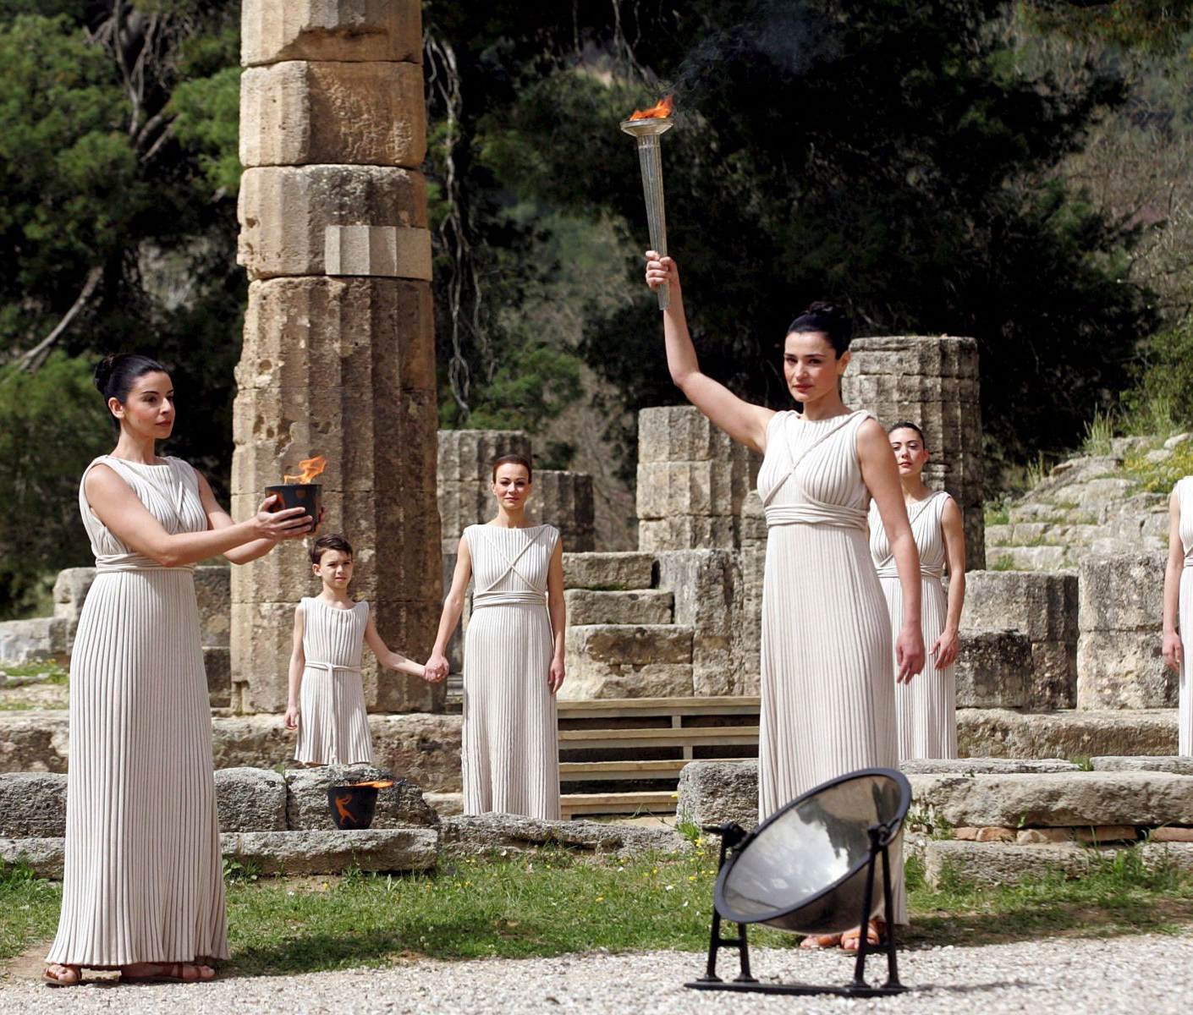
ОЛИМПИЙСКИЕ ИГРЫ ЗАРОДИЛИСЬ В ДРЕВНЕЙ ГРЕЦИИ.НА ОЛИМПЕ
Победителей на соревнованиях почитали, как героев на войне.
«В здоровом теле здоровый дух»

Slide 5
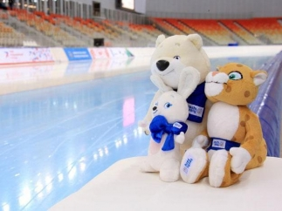
Во время проведения олимпийских игр прекращались все войны.
Это время всемирного перемирия

Slide 6
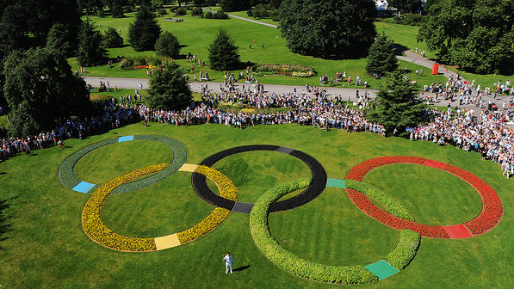
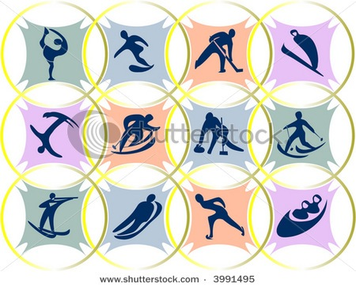
ОЛИМПИЙСКИЕ ИГРЫ
ЛЕТНИЕ ИГРЫ
ЗИМНИЕ ИГРЫ

Slide 7
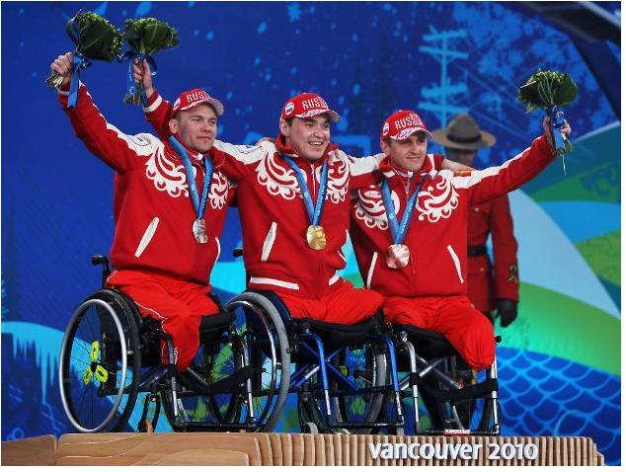
ПАРАЛИМПИЙСКИЕ ИГРЫ

Slide 8
ЗИМНИЕ ОЛИМПИЙСКИЕ
ВИДЫ СПОРТА

Slide 9
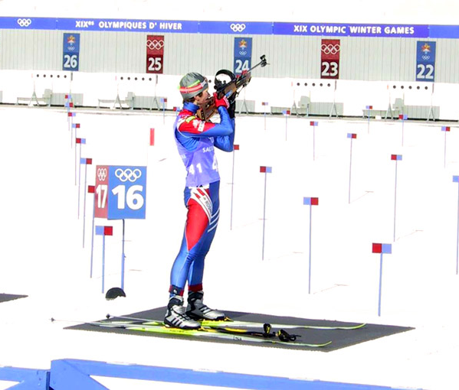
БИАТЛОН
зимний олимпийский вид спорта,сочетающий лыжную гонку со стрельбой из винтовки

Slide 10
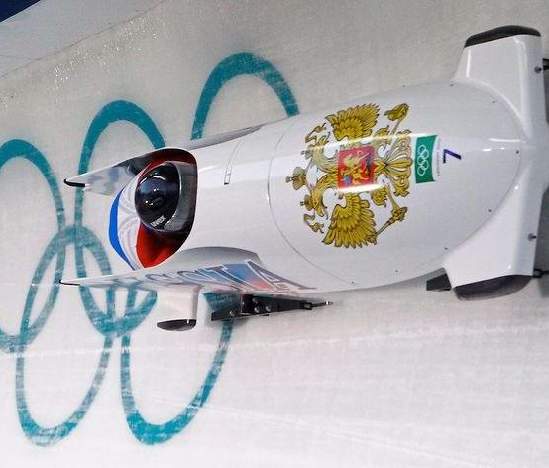
БОБСЛЕЙ
зимний олимпийский вид спорта, представляющий собой скоростной спуск с гор по специально оборудованным ледовым трассам на управляемых санях — бобах.

Slide 11
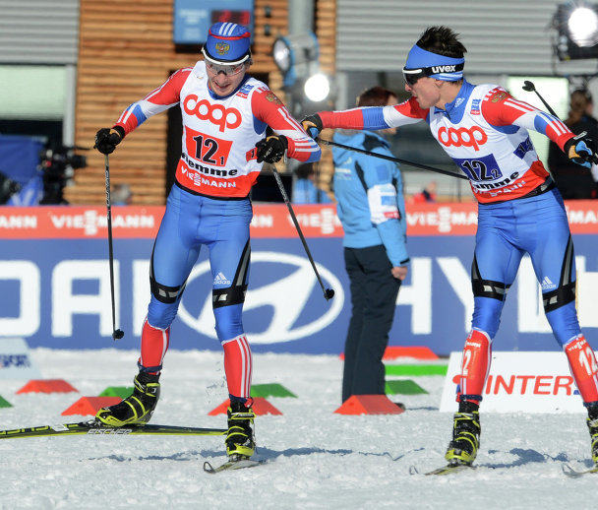
ЛЫЖНОЕ ДВОЕБОРЬЕ
лимпийский вид спорта, сочетающий в своей программе прыжки на лыжах с трамплина и лыжные гонки.

Slide 12
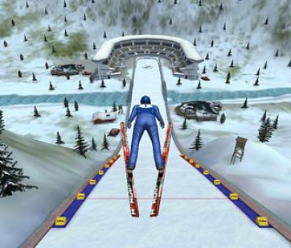
ПРЫЖКИ НА ЛЫЖАХ С ТРАМПЛИНА

Slide 13
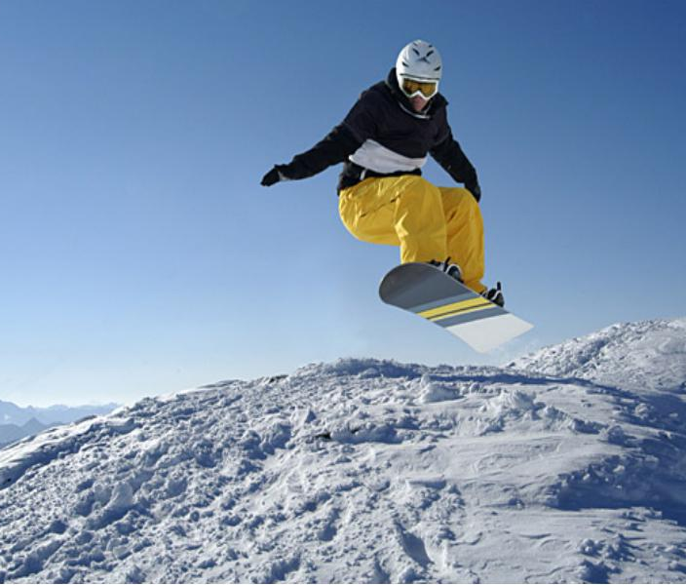
СНОУБОРД
олимпийский вид спорта, заключающийся в спуске с заснеженных склонов и гор на специальном снаряде — сноуборде.

Slide 14
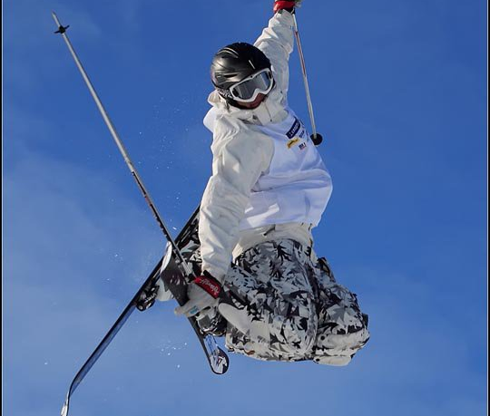
ФРИСТАЙЛ
вид спорта из программы зимних Олимпийских игр. Впервые был представлен в 1988 году на Играх в Калгари как показательные выступления. С 1992 года фристайл входит в олимпийскую программу.

Slide 15
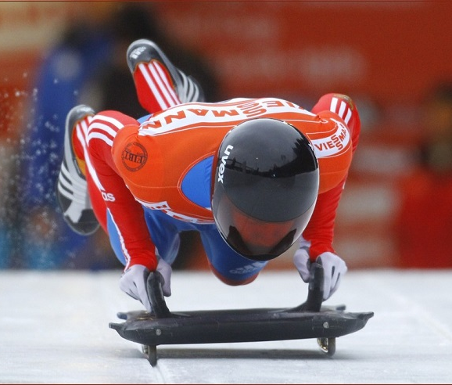
СКЕЛЕТОН
вид спорта из программы Зимних Олимпийских игр.
Впервые был представлен в 1928 году на Олимпийские играх в Санкт-Морице.

Slide 16
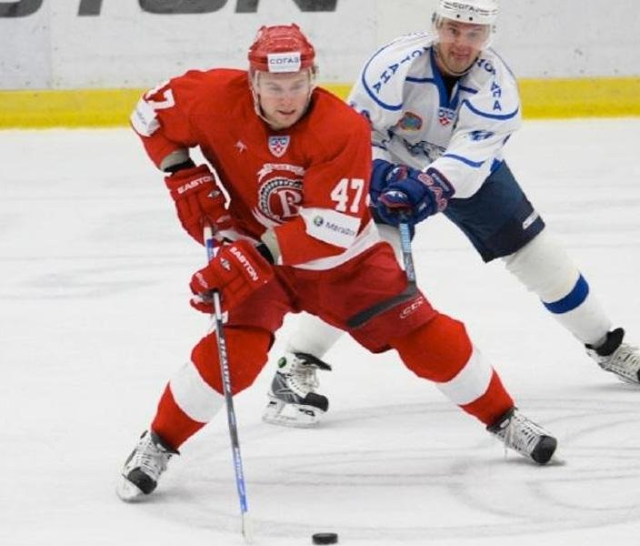
ХОККЕЙ
командная спортивная игра на льду, заключающаяся в противоборстве двух команд на коньках, которые, передавая шайбу клюшками, стремятся забросить её наибольшее количество раз в ворота соперника и не пропустить в свои. Побеждает команда, забросившая наибольшее количество шайб в ворота соперника.

Slide 17
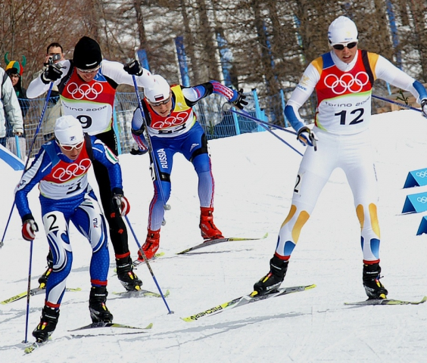
ЛЫЖНЫЕ ГОНКИ
гонки на лыжах на определённую дистанцию по специально подготовленной трассе среди лиц определённой категории (возрастной, половой и т. д.). Относятся к циклическим видам спорта.

Slide 18
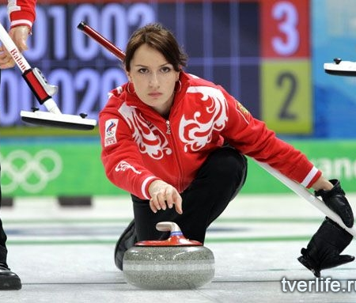
КЁРЛИНГ
командная спортивная игра на ледяной площадке. Участники двух команд поочерёдно пускают по льду специальные тяжёлые гранитные снаряды («камни») в сторону размеченной на льду мишени («дома»). От каждой команды — четыре игрока.

Slide 19
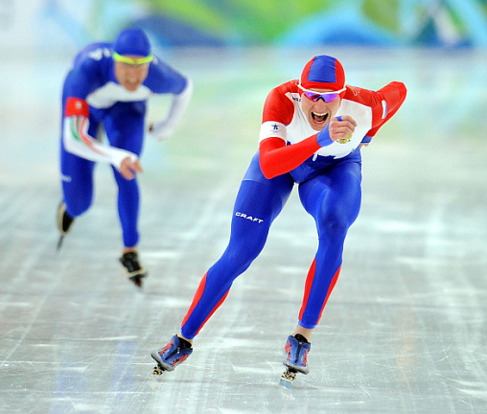
КОНЬКОБЕЖНЫЙ СПОРТ
вид спорта, в котором необходимо как можно быстрее на коньках преодолевать определённую дистанцию на ледовом стадионе по замкнутому кругу. Подразделяется на классический и шорт-трек.

Slide 20
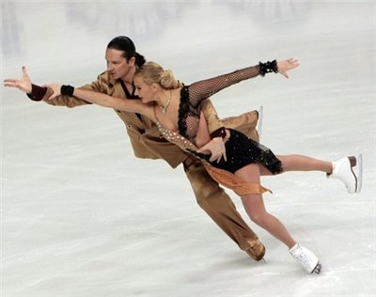
ФИГУРНОЕ КАТАНИЕ
конькобежный^{[1]} вид спорта, относится к сложнокоординационным видам спорта. Основная идея заключается в передвижении спортсмена или пары спортсменов на коньках по льду с переменами направления скольжения и выполнением дополнительных элементов (вращением, прыжками, комбинаций шагов, поддержек и др.) под музыку.

Slide 21
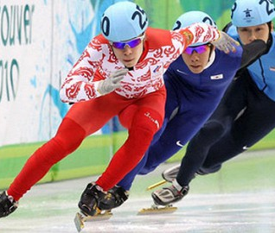
ШОРТ-ТРЕК
вид конькобежного спорта. В соревнованиях несколько спортсменов (как правило 4—8: чем больше дистанция, тем больше спортсменов в забеге) одновременно катаются по овальной ледовой дорожке длиной 111,12 м.

Slide 22
СИМВОЛЫ ОЛИМПИАДЫ

Slide 23
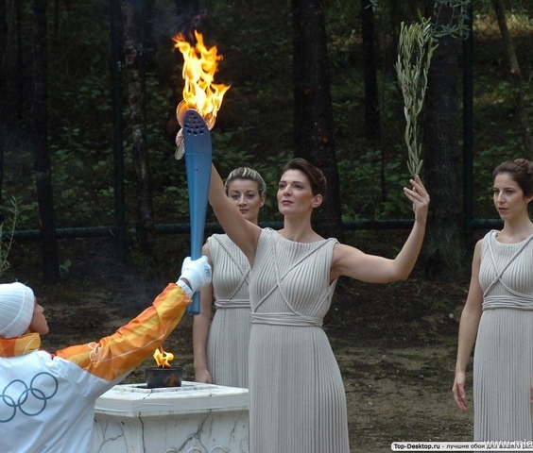
Олимпийский огонь
один символов Олимпийских игр. из Этот огонь зажигают в городе проведения Игр во время их открытия, и он горит непрерывно до их окончания.

Slide 24
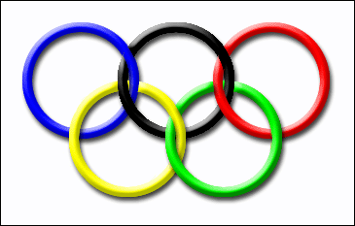
ОЛИМПИЙСКИЕ КОЛЬЦА

Slide 25
СОЧИ 2014

Slide 26
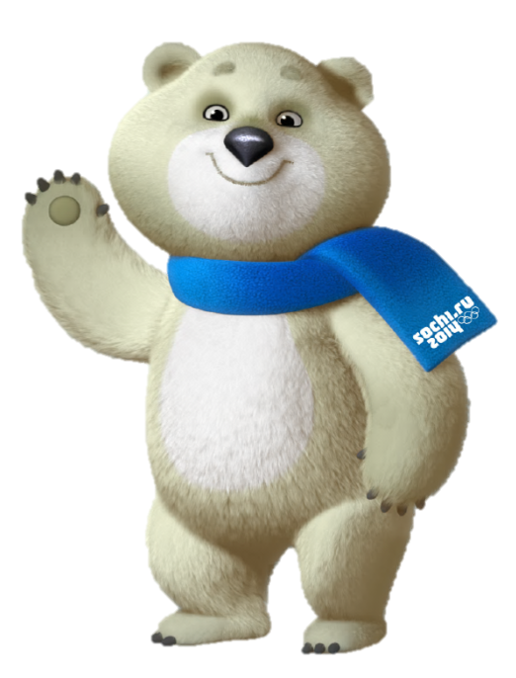
БЕЛЫЙ МИШКА
За полярным кругом в ледяном иглу живет белый мишка. В его доме все сделано изо льда и снега: снежный душ, кровать, компьютер и даже спортивные тренажеры.
Белый мишка с раннего детства воспитывался полярниками. Именно они научили его кататься на лыжах, бегать на коньках и играть в керлинг. Но больше всего белому мишке понравилось кататься на спортивных санках. Он стал настоящим саночником и бобслеистом, а его друзья – тюлени и морские котики - с удовольствием наблюдают за его победами. Теперь они вместе устраивают соревнования по этим видам спорта, и долгой полярной ночью им некогда скучать!

Slide 27
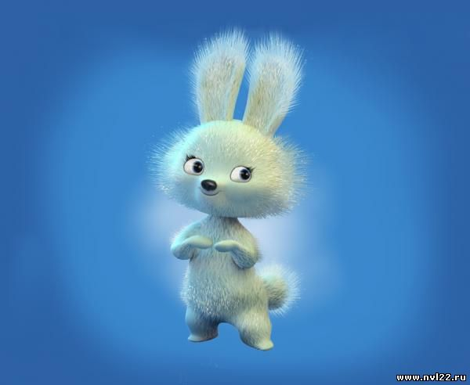
ЗАЙКА
Зайка – самая активная жительница зимнего леса. Ее друзья всегда удивляются – и как она все успевает!? Ведь Зайка не только успевает учиться в Лесной Академии на «отлично», помогать маме в семейном ресторанчике «Лесная запруда», но и участвовать в различных спортивных соревнованиях. Зайка уверяет своих друзей, что у нее нет никакого секрета: просто она очень любит спорт. А еще она любит петь и танцевать.

Slide 28
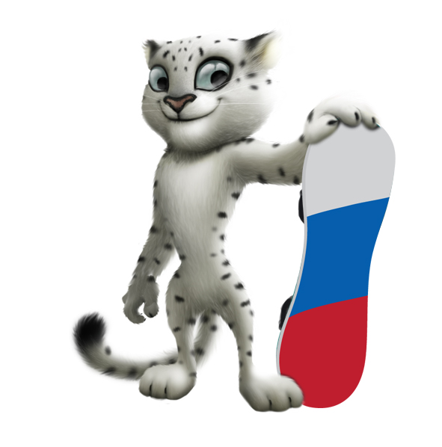
ЛЕОПАРД
Горный спасатель-альпинист Леопард живет в кроне огромного дерева, которое растет на самой высокой скале в заснеженных горах Кавказа. Он всегда готов прийти на помощь и не раз спасал расположенную неподалеку деревню от лавин.
Леопард – прекрасный сноубордист, он научил этому виду спорта всех своих друзей и соседей. У Леопарда веселый нрав, он не может жить в одиночестве и очень любит танцевать.

Slide 29
ОЛИМПИЙСКИЕ МЕЛАЛИ В СОЧИ

Slide 30
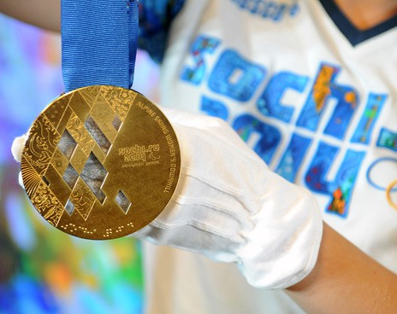
ЗОЛОТАЯ МЕДАЛЬ

Slide 31
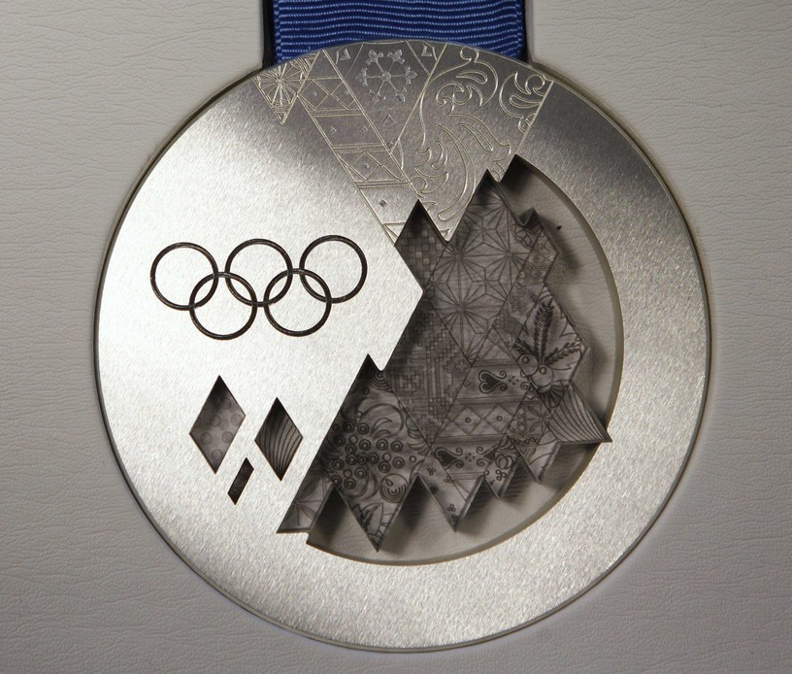
СЕРЕБРЕННАЯ МЕДАЛЬ

Slide 32
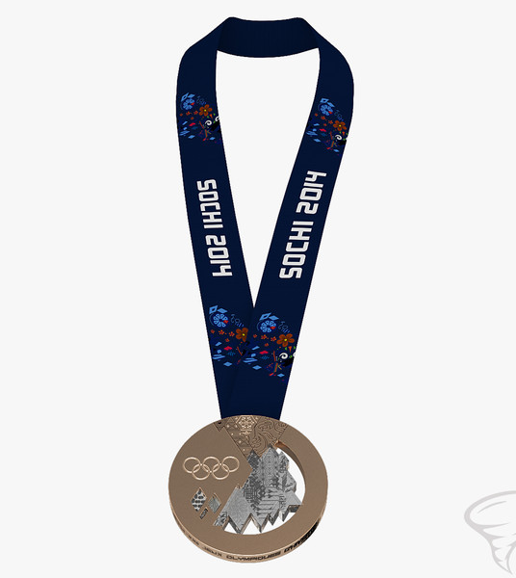
БРОНЗОВАЯ МЕДАЛЬ

